Slide 1
Hidratos de carbono
CÁTEDRA DE QUÍMICA ORGÁNICA I I
DPTO. DE QUÍMICA INDUSTRIAL Y APLICADA
Profesor: Dr Edgardo Calandri

Slide 2
Están compuestos principalmente por C, H y O
Sus moléculas se encuentran polihidroxiladas y poseen un grupo carbonilo
La glucosa, el primero estudiado, posee la fórmula molecular C₆H₁₂O₆, que puede reescribirse como C₆(H₂O)₆ por lo que se creyó que era un «hidrato» del carbono.
Si bien esta idea fue luego abandonada, el nombre permaneció.
Son sustancias naturales ampliamente distribuidas en la naturaleza y dan cuenta del 50% de la biomasa terrestre.
Su función es proveer de energía a los seres vivos.
Además de Hidratos de Carbono, reciben también las denominaciones de Carbohidratos, azúcares o sacáridos

Slide 3
Clasificación
Se clasifican en Simples o complejos
Simples: no pueden convertirse en azúcares más pequeños por hidrólisis. Ej.: glucosa, fructosa, galactosa, manosa, etc
Complejos: por hidrólisis pueden dar dos o más azúcares simples. Ej.:
Sacarosa + H⁺ → 1 glucosa + 1 fructosa (es un disacárido)
Rafinosa + H⁺ → 1 glucosa + 1 fructosa + 1 galactosa (un trisacárido)
Celulosa + H⁺ → ∼3000 glucosas (un polisacárido)

Slide 4
Los monosacáridos o azúcares simples se clasifican, a su vez, según:
El grupo funcional principal, en aldosas o cetosas, según si éste es aldehído o cetona. La terminación «osa» designa a un carbohidrato
La cantidad de carbonos, mediante el empleo de prefijos como tri-, tetr-, pent-, hex-, etc.
Por ejemplo:
Glucosa (aldohexosa)
Eritrosa (aldotetrosa)
Fructosa (cetohexosa)

Slide 5
Configuración:
Si observamos la estructura de la glucosa, veremos que posee varios carbonos quirales:
Los cuatro carbonos marcados son quirales y cada uno tendrá su propia configuración absoluta, R ó S.
Proyección de Fischer: es la más utilizada.
En los enlaces horizontales los sustituyentes están hacia arriba
En los verticales, los grupos están hacia abajo

Slide 6
Configuración D, L de los azúcares
El azúcar más sencillo es el gliceraldehído:
D-
gliceraldehído
L-
gliceraldehído
D-glucosa
Posee un único carbono quiral, por lo tanto hay dos enantiómeros posibles
En la naturaleza existe sólo la forma R, que casualmente desvía la luz a la derecha (dextrógiro)
Por convención, se denomina D-gliceraldehído (por dextrógiro)
Su enantiómero, de configuración S y levógiro se llama L-gliceraldehído
Debido a la manera en que la naturaleza sintetiza a todos los azúcares de mayor PM, casi todos presentan al anteúltimo carbono con estereoquímica R
Por ese motivo, se los llama azúcares D o de la serie D, pues es como si todos derivaran del D-gliceraldehído

Slide 7
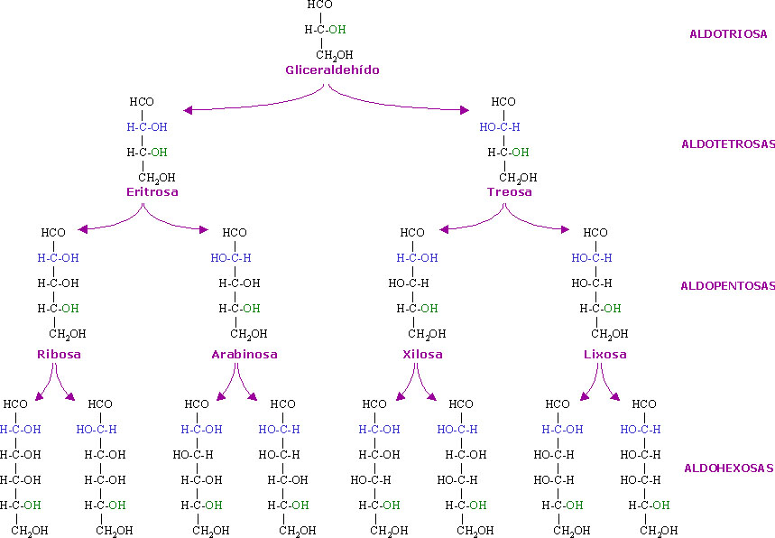
Serie D de las aldosas
El penúltimo OH, en verde, define la pertenencia del azúcar a esta serie
D-(+)-alosa D-(+)-altrosa D-(+)-glucosa D-(+)-manosa D-(-)-gulosa D-(-)-idosa D-(+)-galactosa D-(+)-gulosa

Slide 8
Estructura cíclica
Los monosacáridos de cinco y seis miembros existen en la naturaleza, formando anillos, casi en forma exclusiva
Forma silla
GLUCOSA
Glucopiranosa
Fructofuranosa
28% en solución
Furano Pirano
A los anillos de 5 miembros se los denomina forma furanósica, y a los de 6, piranósica. Por su semejanza con furano y pirano, respectivamente
Fructopiranosa
72% en solución
FRUCTOSA

Slide 9
Proyección de Haworth
Es más sencilla de dibujar.
Como podemos ver, pasar de la proyección de Haworth a la de silla es sencillo: los elementos se disponen por encima y debajo del plano del anillo, en ambas proyecciones.

Slide 10
Mutarrotación
El carbonilo tiene una estructura planar
El ataque nucleofílico del penúltimo –OH al carbonilo cambia la hibridación del carbono, de sp₂ a sp₃.
El oxidrilo en formación puede quedar por encima o por debajo del plano de la molécula
Forma abierta de la glucosa:
Sólo presente en un 0,002% en solución
Anómero α: cuando OH y CH₂OH quedan en posición trans.
37,3% del total
Anómero β: cuando OH y CH₂OH quedan en posición cis.
62,6% del total
Anómero: cada uno de los estereoisómeros resultantes de la ciclación
Disueltas por separado, la rotación específica de ambas cambia lentamente, hasta un valor de +52,6º, que es el valor de equilibrio. A ese fenómeno se lo llama mutarrotación
 | Punto de fusión | Rotación específica
α-D-glucopiranosa | 146 ºC | +112,2º
β-D-glucopiranosa | 148-155 ºC | +18,7º

Slide 11
Diferencia entre anómero y epímero
Anómero: cada uno de los estereoisómeros resultantes de la ciclación
α-D-glucopiranosa
β-D-glucopiranosa
Epímero: cuando un azúcar se diferencia de otro sólo en la configuración de uno de los carbonos no anoméricos.
α-D-galactopiranosa

Slide 12
Obtención de éteres y ésteres
Dado que son polioles, sus hidroxilos pueden esterificarse, como cualquier alcohol.
La esterificación se efectúa con cloruro ó anhídrido de ácido y presencia de una base:
En este caso, piridina es solvente y base a la vez
Con un exceso de reactivo, todos los –OH son esterificados, incluido el anomérico.

Slide 13
La reacción anterior debe ocurrir en ausencia total de agua:
La presencia de agua llevaría a la apertura del anillo del azúcar y la hidrólisis del anh. acético
Un exceso de ioduro de metilo y óxido de plata conduce a la permetilación
La síntesis de Williamson permite transformar los hidroxilos en éteres.
Es una SN₂
α-D-glucopiranosa
El óxido de plata asiste en la salida al Iodo, facilitando su desplazamiento por parte del hidroxilo del azúcar
Éter pentametílico de la α-D-glucopiranosa (85%)
Esta reacción puede ocurrir con cualquiera de los seis hidroxilos de este carbohidrato

Slide 14
Glicósidos
Los glicósidos naturales son de gran importancia y ya volveremos sobre este tema.
Cuando se trata un monosacárido con un alcohol y ácido se obtiene un cetal, al cual se lo llama, genéricamente glicósido
β-D-glucopiranosa
Metil-β-D-glucopiranosido (33%)
Metil-α-D-glucopiranósido (66%)
La reacción tiene lugar a través de la forma abierta del azúcar, por el mecanismo de formación de acetales
Dado que el ciclo debe abrirse y volver a cerrarse, se obtienen ambos epímeros del carbono anomérico.

Slide 15
Oxidación de monosacáridos
Reducción de monosacáridos
Se obtiene un poliol denominado alditol
La reducción se produce sobre la forma abierta. Aunque su concentración es baja, el equilibrio se va desplazando gradualmente hacia el alditol
β-D-glucopiranosa
D-glucosa
D-sorbitol
Permiten
reconocer carbonilos reductores
Se oxidan con facilidad en presencia del reactivo de Tollens (Ag+/NH₃) o Fehling (Cu⁺²/tartrato de sodio) o Benedict (Cu⁺²/Citrato de sodio) .
Ag° (Tollens)
Cu₂O (Fehling ó Benedict)
Las cetosas dan reacción, porque isomerizan a través del enol, al aldehído, para luego oxidarse
D-Fructosa
Tautómero
Aldosa
Ácido aldónico

Slide 16
Los carbonilos ¿son todos reductores en medio alcalino?
Para la reducción debe abrirse el ciclo, a fin de recuperar el carbonilo
Si el oxidrilo anomérico está sustituido por un grupo alquilo, la apertura del anillo estará impedida. Veamos por qué:
Si pensamos en una apertura espontanea, vemos que para recuperar el carbonilo debe eliminarse un CH₃⁺, lo cual sería casi imposible
Supongamos un ataque nucleofílico de OH⁻, para desplazar CH₃O⁻. Tampoco es posible, pues sabemos que los alcohóxidos son malos grupos salientes.
En definitiva, cualquier mal grupo saliente, ubicado en esta posición impide la apertura del anillo y posterior reducción del carbonilo

Slide 17
Las reacciones de Tollens y Fehling son útiles para reconocer azúcares reductores pero dan bajos rendimientos de oxidación.
Para obtener buenos rendimientos, es mejor la reacción con Br₂:
Sólo se oxida el grupo carbonilo
α-D-glucosa
ácido-D-glucónico
Esta reacción es específica para aldosas
Con un oxidante más fuerte, como el HNO₃ diluido y caliente se oxidan ambos extremos de las aldosas:
Ambos extremos se oxidan a carboxilo
α-D-glucosa
ácido-D-glucárico

Slide 18
Ruptura de 1,2 dioles con periodato:
El ácido periódico (HIO₄) oxida los dioles vecinales, al compuesto carbonílico correspondiente:
La reacción ocurre a través de un compuesto de peryodato cíclico.
Si el diol es de cadena abierta se obtienen dos productos
Se parece a la reacción de MnO₄⁻ con alquenos
Los tres pares de electrones se mueven simultáneamente en un solo paso
Pero una cadena cerrada da un único producto
Contrariamente a lo esperado, la reacción no es regioespecífica

Slide 19
Disacáridos
Resultan de la unión glicosídica entre en el carbono anomérico de un azúcar simple y cualquiera de los hidroxilos de otro monosacárido:
Aquí el –OH anomérico era β
Aquí el –OH anomérico era α
Maltosa, un 1,4’-α-glicósido
[4-O-(α-D-glucopiranosil)-α-D-glucopiranosa]
Celobiosa, un 1,4’-β-glicósido
[4-O-(β-D-glucopiranosil)-β-D-glucopiranosa]
El hidroxilo anomérico que participa de la unión glicosídica está bloqueado para la reducción alcalina…
Pero el otro no.
Entonces, ambos disacáridos son reductores, pues pueden abrir uno de los ciclos:

Slide 20
Lactosa: es el azúcar presente en la leche de la mayoría de los mamíferos. Resulta de la unión glicosídica entre glucosa y galactosa, 1-4’-β
Este carbono anomérico está libre. La lactosa es reductora
Lactosa, un 1,4’-β-glicósido
[4-O-(β-D-galactopiranosil)-β-D-glucopiranosa]
Sacarosa: es el denominado azúcar de mesa. Se la obtiene principalmente de la caña de azúcar, que la contiene en un 20%. También de la remolacha (15%).
Ambos carbonos son anoméricos: la sacarosa no es redutora
sacarosa, un 1,2’-glicósido
[2-O-(α-D-glucopiranosil)-β-D-fructofuranosa][α]_{D}= +66,5°
La hidrólisis produce una mezcla 1:1 de glucosa y fructosa con [α]_{D}= -22,0°. Se llama azúcar invertido por el cambio de signo de α.

Slide 21
Polisacáridos
Consisten en cadenas muy largas de monosacáridos que se unen a través de enlaces glicosídicos.
Dado que las cadenas son muy largas y sólo uno de los extremos posee un carbono anomérico libre, los polisacáridos no son reductores.
Algunos ejemplos típicos son la celulosa, el almidón y el glicógeno.
Celulosa: consiste de uniones 1-4’-β de moléculas de glucosa.
Se encuentra ampliamente distribuida en la naturaleza, cumpliendo funciones estructurales
Posee numerosas aplicaciones industriales. Entre otros, como materia prima para la fabricación de acetato de celulosa (rayón) y nitrato de celulosa (algodón pólvora)

Slide 22
Almidón y glicógeno o glucógeno
El almidón es la principal sustancia de reserva en numerosos vegetales, como la papa, el maíz, el trigo, etc.
Consiste en cadenas de glucosa lineales (amilosa) y ramificadas (amilopectina)
En todas se verifican uniones 1-4’-α, salvo en los puntos de ramificación, donde la unión es 1-6’- α
La amilosa presenta sólo uniones 1-4’-α
Amilosa (20 %)
La amilopectina presenta uniones 1-4’-α
Pero posee enlaces 1-6’-α en los inicio de ramificaciones.
Amilopectina (80%)
El glicógeno es el polímero de glucosa de los animales. Está profusamente ramificado.

Slide 23
Quitina:
Es el polisacárido constitutivo del exoesqueleto de los insectos.
Quitina
N-acetilglucosamina
(monosacárido)
El monosacárido es diferente a los anteriores pues se ha reemplazado un –OH por un resto acetamido (CH₃CONH--)
Tiene importantes aplicaciones en medicina, agricultura, cosmética, etc.
Ácidos nucleicos:
Son los constituyentes de las moléculas relacionadas con la herencia (ARN y ADN).
Desoxirribosa: es el azúcar presente en el ADN. Ha perdido el –OH en carbono 2.
Un nucleósido de ADN resulta de unir una molécula de desoxiribosa con una base nitrogenada
desoxiadenosina

Slide 24
Glicósidos complejos
La digitoxina es el principio activo de digitalisis, un medicamento utilizado para el tratamiento de enfermedades cardiacas.
Esteroide
Trisacárido

Slide 25
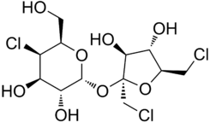
El dulzor de los azúcares
Nombre | Tipo | Dulzor
Lactosa | Disacárido | 0,16
Glucosa | Monosacárido | 0,75
Sacarosa | Disacárido | 1,00
Fructosa | Monosacárido | 1,75
Aspartame | Sintético | 180
Acesulfame K | Sintético | 200
Sacarina | Sintético | 350
Sucralosa | Sintético | 600
Sacarina sódica
Aspartame
Acesulfame K
Sucralosa

Slide 26
SEGUIMOS LA PRÓXIMA CLASE

